Slide 1
ANEURISMA DE AORTA ABDOMINAL
Sandra Sepúlveda Bastilla
Residente cirugía general
Universidad de Antioquia

Slide 2
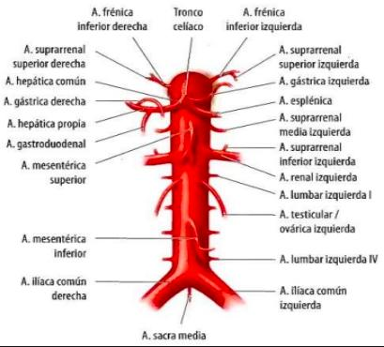
ANATOMÍA
Supra e infrarenal.
Suprarenal → tronco celíaco, MS, renales derecha e izquierda.
Infrarenal → lumbares, ilíacas communes.
Tres capas → íntima, media y adventicia.
Elastina y colágeno.
Notes:
La aorta es la arteria m.s grande del organismo, se divide
anat.micamente en componente tor.cico y abdominal. La
aorta abdominal se divide en los segmentos supra e infrarrenal.
El suprarrenal, en su orden cefalocaudal, origina el
tronco cel.aco, mesent.rica superior y renales derecha e
izquierda. La aorta infrarrenal da origen a las ramas lumbares
y se bifurca para dar origen a las iliacas comunes.(1)
La aorta tiene tres capas: la .ntima, que es la m.s interna,
est. formada por c.lulas endoteliales; la media, formada
por c.lulas musculares el.sticas y la adventicia o capa m.s
externa, formada por col.geno (Ver Gr.fica 1).
Los elementos estructurales m.s importantes de la pared
a.rtica son la elastina y el col.geno. La elastina es el principal
elemento de resistencia y el col.geno act.a como
malla de seguridad fuerte pero no distensible. El n.mero
y disposici.n de estos elementos var.a, de acuerdo con el
segmento. As., por ejemplo, se sabe que, en lo suprarrenal,
la aorta tiene entre 60 y 80 (3) fibras el.sticas y, en el sector
infrarrenal, (entre 28 a 32).

Slide 3
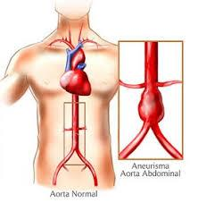
DEFINICIÓN
Dilatación arterial aneurismática cuando su diámetro supera 1.5 veces el valor normal.
AAA: dilatación que compromete todas las capas de diámetro AP igual o mayor a 3.0 cm.
Dilatación entre 2-3 cm se considera ectasia,
AAA es el más frecuente en el ser humano → aorta infrarenal >80%.
AAA: aneurisma de aorta abdominal.
Rutherfords, Vascular Surgery and Endovascular therapy, Chapter 71, 9º Edition.

Slide 4
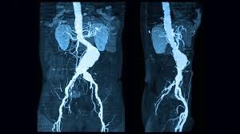
EPIDEMIOLOGÍA
Prevalencia ha disminuido en los últimos 20 años.
Aumenta constantemente con la edad.
Prevalencia global 2% a 5.95%.
Incidencia hombres a los 65 años es de 1.7% y de mujeres de 0.7%.
Mortalidad:
AAA roto:
Global 80-90%.
Intervenidos 20-70%.
Sintomáticos con cirugía → 5 -1 5%.
Asintomáticos con cirugía → 1.2 al 6%.
Rutherfords, Vascular Surgery and Endovascular therapy, Chapter 71, 9º Edition.
Notes:
La mortalidad asociada al AAA es alta en todas las latitudes, pero para impactarla importante operarlos cuando estén asintomáticos dada su baja morbimortalidad comparado con los aneurismas rotos y los sintomáticos

Slide 5
FACTORES DE RIESGO
Factor | Odds ratio
Tabaquismo activo. | 7.8
Tabaquismo previo. | 7.4
Hernias. | 5.1
Niveles bajos de vitamina B6. | 3.75
Edad 75 años a 84 años. | 3.3
Historia familiar de AAA. | 1.9
Edad (incremento cada 7 años). | 1.7
Aterosclerosis sintomática. | 1.7
Raza negra. | 0.5
Diabetes mellitus. | 0.5
Sexo femenino. | 0.2
Rutherfords, Vascular Surgery and Endovascular therapy, Chapter 71, 9º Edition.
Notes:
Tabaquismo*
Genero masculino (proporción 6:1)
Alteración en el metabolismo de los lípidos
Edad avanzada
Ateroesclerosis
Hipertensión Arterial
Historia familiar
EPOC
Aneurismas en otras localizaciones

Slide 6
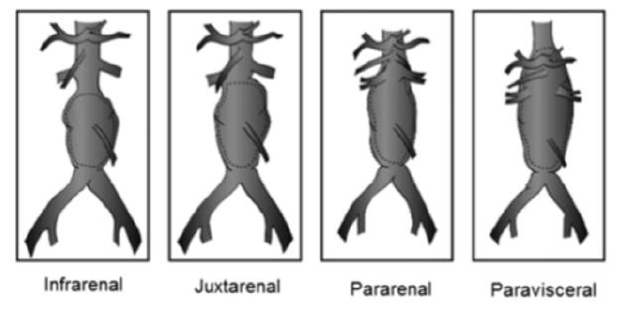
CLASIFICACIÓN
Ronald L Dalman, Overview of Abdominal aortic aneurysm, UpToDate, (2018)
Notes:
Los aneurismas se clasifican de acuerdo con su ubicaci.n
con respecto a la extensi.n proximal. La mayor.a se origina
1 o 2 cm por debajo de las renales y se denominan infrarrenales.
Si el aneurisma se extiende a los orificios renales,
pero no requiere reimplante de las arterias renales, se
denomina yuxtarrenal y, en este caso, implica pinzamiento
suprarrenal. Finalmente, si el aneurisma est. limitado al
abdomen, pero afecta a los vasos viscerales, se denomina
pararrenal.

Slide 7
ETIOLOGÍA
Degenerativa:
Daño estructural de la pared aórtica que genera debilidad y dilatación.
Colágeno y elastina.
Metaloproteinasas.
Inflamación → aumento de la PCR.
Infección:
Infrecuente.
0.65 al 1.3% de aneurismas aórticos.
S. aureus, estreptococos y salmonella.
Rutherfords, Vascular Surgery and Endovascular therapy, Chapter 71, 9º Edition.

Slide 8
ETIOLOGÍA
Desórdenes genéticos:
Riesgo de AAA en familiares de primer grado 9 veces mayor.
Ehlers Danlos.
Síndrome de Marfan.
Rutherfords, Vascular Surgery and Endovascular therapy, Chapter 71, 9º Edition.
Notes:
El Ehlers Danlos es un desorden del tejido conectivo y su Tipo
IV o vascular es secundario a una deficiencia del col.geno
Tipo III de trasmisi.n autos.mica dominante y que predispone
a la formaci.n de aneurismas. El s.ndrome de Marfan
tambi.n es un trastorno autos.mico dominante causado por
el gen de la fibrilina. Caracter.sticamente estos pacientes
 Gráfica 2.
desarrollan aneurismas a.rticos y disecci.n, prolapso y regurgitaci.n
de la v.lvula mitral, ectopia lentis, miop.a, deformidades
de la pared tor.cica y laxitud articular.

Slide 9
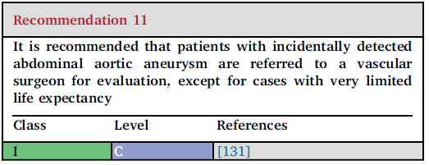
EVALUACIÓN CLÍNICA
Gran parte son asintomáticos.
Diagnóstico por sospecha o diagnóstico incidental.
Indagar por historia personal y familiar.
ESVS 2019 management guidelines for Abdominal Aorto-iliac Artery Aneurysms.
Notes:
Hasta el 75 % de los pacientes es asintom.tico en el momento
del diagn.stico, lo que da cuenta de la cronicidad
de la patolog.a y la ruptura es la presentaci.n inicial de la
enfermedad.

Slide 10
EVALUACIÓN CLÍNICA
Examen físico:
Masa abdominal pulsátil.
Buscar aneurismas periféricos → 14% femoral y poplíteo, y hasta 20% ilíacas.
Poplíteos 62% y femorales 85% → tienen AAA.
Enfermedad ateroesclerótica.
Palpación abdominal puede detectar una masa pulsátil sensibilidad del 30-40%.
AAA > 75% se pueden detectar con el examen físico.
ESVS 2019 management guidelines for Abdominal Aorto-iliac Artery Aneurysms.
Notes:
Los pacientes deben ser examinados para detectar una
masa abdominal puls.til, as. como evidencia de otros
aneurismas perif.ricos, incluidos los aneurismas de la arteria
femoral y popl.tea. La mayor.a de los AAA no puede
detectarse en el examen f.sico por el tama.o y la obesidad
del paciente.
En cuanto a los aneurismas perif.ricos, los aneurismas
popl.teos se asocian con un 62 % y los femorales con un
85 % para tener un AAA. Tras la detecci.n de pacientes
con AAA, el 14 % tiene un aneurisma de la arteria femoral
o popl.tea y el 20-30 % un aneurisma de la arteria il.aca
(m.s de 2 cm de di.metro). Las extremidades deben examinarse
en busca de enfermedad ateroscler.tica, incluida
la ausencia o disminuci.n de pulsos, p.rdida de vello en las
piernas y .lceras en los pies. En el examen cardiaco debe
notarse cualquier arritmia o anomal.a valvular. La presencia
de edema pretibial puede ser indicativa de disfunci.n
cardiaca o renal. En el examen pulmonar, deben detectarse
sibilancias, roncus o estertores.
La exploraci.n f.sica no tiene buena sensibilidad para detectar
los AAA, pero la palpaci.n abdominal puede revelar
una masa puls.til, especialmente. en pacientes delgados
con una sensibilidad del 30-40 %, aunque los AAA >5cm
se pueden detectar hasta en un 75 % de los casos, de
acuerdo con la constituci.n f.sica

Slide 11
EVALUACIÓN CLÍNICA
Asintomáticos.
Sintomáticos:
Dolor continuo lumbar o abdomen.
Sensación de masa pulsátil dolorosa.
Sangrado digestivo.
Ruptura:
Síncope.
Diaforesis.
Síntomas gastrointestinales.
Estado hemodinámico será variable.
Rutherfords, Vascular Surgery and Endovascular therapy, Chapter 71, 9º Edition.
Notes:
La triada de dolor agudo severo, masa abdominal puls.til e
hipotensi.n, ocurre en un 25-50 % de los AAAr.

Slide 12
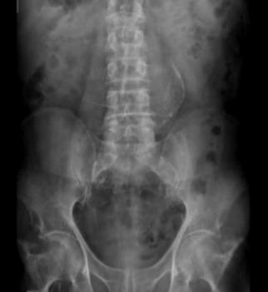
AYUDAS DIAGNÓSTICAS Radiografía de abdomen
No se indica para el diagnóstico.
Hallazgos anormales.
Calcificaciones curvilíneas en topografía aórtica.
Distorsión del músculo psoas.
Rutherfords, Vascular Surgery and Endovascular therapy, Chapter 71, 9º Edition.

Slide 13
AYUDAS DIAGNÓSTICAS Ultrasonografía modo B
Sensibilidad 92-99%.
Especificidad 100%.
Variabilidad entre observadores.
Fácil acceso, bajo costo, no invasivo.
Indicación:
Tamizaje.
Asintomáticos con sospecha de AAA.
Seguimientos de pacientes con AAA.
ESVS 2019 management guidelines for Abdominal Aorto-iliac Artery Aneurysms.

Slide 14
AYUDAS DIAGNÓSTICAS Tomografía simple de abdomen
Sensibilidad 100%.
Especificidad 100%.
Valorar aorta y sus diámetros.
Descartar ruptura y preruptura en sintomáticos sin AAA conocido.
Evalúa otras causas de dolor.
ESVS 2019 management guidelines for Abdominal Aorto-iliac Artery Aneurysms.

Slide 15
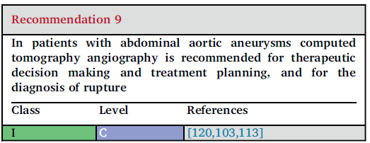
AYUDAS DIAGNÓSTICAS Angiotomografía de abdomen
Sensibilidad 100%.
Especificidad 100% .
Estándar de oro.
Contraste IV.
Reconstrucciones bi y multiplanares.
Detalle vascular y relaciones anatómicas.
Indicación:
Definir ruptura o prerruptura en pacientes sintomáticos con AAA conocido o no.
Definir necesidad de intervención.
Evaluar otras causas de dolor.
Planear la intervención.
ESVS 2019 management guidelines for Abdominal Aorto-iliac Artery Aneurysms.
Notes:
La tomograf.a computarizada (TC), es la modalidad de
elecci.n para planificar la reparaci.n a.rtica. La TC puede
evaluar la anatom.a a.rtica y visualizar las estructuras
circundantes para detectar cambios inflamatorios o variaciones
anat.micas. Si se planea una reparaci.n abierta, se
debe evaluar la aorta para determinar el sitio .ptimo de
pinzamiento, as. como para evaluar si existe compromiso
de las iliacas por aneurisma o por enfermedad oclusiva de
las mismas o de las femorales. En la planificaci.n de la reparaci.n
endovascular, se debe observar el di.metro de la
longitud del cuello a.rtico y la angulaci.n, as. como la calcificaci.n
y presencia de trombo mural. Se deben medir las
arterias il.acas y femorales para determinar la idoneidad del
sitio de acceso, y la relaci.n de las arterias hipog.stricas
con el sitio de aterrizaje il.aco. Sus principales desventajas
est.n dadas por el uso de medio de contraste que es nefrot.xico,
uso de radiaci.n ionizante y costo elevado

Slide 16
AYUDAS DIAGNÓSTICAS Angioresonancia magnética nuclear
Sensibilidad y especificidad similar al angioTAC.
Mayor costo y menor disponibilidad.
Menos tolerable.
Tiempo largo en su ejecución.
Claustrofobia.
Indicada cuando este contraindicado el angioTAC .
ESVS 2019 management guidelines for Abdominal Aorto-iliac Artery Aneurysms.
Notes:
La resonancia magn.tica nuclear (RMN) tiene muchos de
los beneficios de la TC, e incluyen la medici.n precisa del
tama.o del aneurisma, la evaluaci.n de tejidos y estructuras
circundantes y la capacidad de evaluar las arterias
il.acas y femorales para detectar aneurismas u oclusiones.
La RMN est. limitada por el uso de contraste intravenoso
(aunque hay t.cnicas sin contraste), la poca disponibilidad
y el muy alto costo

Slide 17
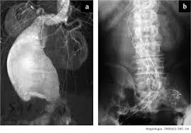
AYUDAS DIAGNÓSTICAS Arteriografía
No indicada en el diagnóstico.
No permite determinar el tamaño verdadero del aneurisma.
Se indica en el momento de la terapia endovascular.
ESVS 2019 management guidelines for Abdominal Aorto-iliac Artery Aneurysms.
Notes:
La resonancia magn.tica nuclear (RMN) tiene muchos de
los beneficios de la TC, e incluyen la medici.n precisa del
tama.o del aneurisma, la evaluaci.n de tejidos y estructuras
circundantes y la capacidad de evaluar las arterias
il.acas y femorales para detectar aneurismas u oclusiones.
La RMN est. limitada por el uso de contraste intravenoso
(aunque hay t.cnicas sin contraste), la poca disponibilidad
y el muy alto costo

Slide 18
DIAGNÓSTICO
Presentación clínica
Asintomáticos ultrasonografía.
Indicación de reintervención realizar angioTAC.
Sintomáticos y rotos = TAC simple y/o angioTAC.
Rutherfords, Vascular Surgery and Endovascular therapy, Chapter 71, 9º Edition.

Slide 19
TAMIZAJE
Población de mayor riesgo.
Reducción de hasta el 66% de mortalidad relacionada.
Indicaciones:
Hombres mayores de 65 años IA .
Pacientes > 50 años con historia familiar de AAA en primer grado de consanguinidad (cada 10 años) IIB.
No se recomienda en mujeres asintomáticas III.
ECOGRAFÍA DE ABDOMEN
ESVS 2019 management guidelines for Abdominal Aorto-iliac Artery Aneurysms.

Slide 20
TRATAMIENTO
¿Tamaño del aneurisma y tasa de crecimiento?
¿Cuál es el riesgo operatorio?
¿Cuál es la anatomía del aneurisma?
Rutherfords, Vascular Surgery and Endovascular therapy, Chapter 71, 9º Edition.

Slide 21
TRATAMIENTO
Asintomáticos
Diámetro determina tasas de expansión o ruptura.
Tasa anual de ruptura
< 4,0 cm. | 0,3%.
4,0 a 4,9 cm. | 1,5%.
5,0 a 5,9 cm. | 6,5%.
Rutherfords, Vascular Surgery and Endovascular therapy, Chapter 71, 9º Edition.

Slide 22
TRATAMIENTO
Seguimiento
Asintomáticos con US.
AngioTAC cuando el diámetro sea cercano a 5 para definir intervención.
Diámetro aorta | Intervalo | Evidencia Clase y nivel
Hombres < 3,0 cm. | Cada 5-10 años. | IIb, C.
3,0 y 4,0 cm. | Cada 3 años. | I B.
4,0 y 4,5 cm. | Cada 6-12 meses. | I B.
> 5 cm*. | Cada 3-6 meses. | I B.
Rutherfords, Vascular Surgery and Endovascular therapy, Chapter 71, 9º Edition.

Slide 23
TRATAMIENTO Manejo médico óptimo
Modificar factores de riesgo:
Control de HTA.
Abandono del tabaquismo (Ib).
Control de comorbilidades.
Estabilizar la placa: estatinas y antiagregantes.
Valoración nutricional.
Ejercicio.
Control de la frecuencia cardíaca.
ESVS 2019 management guidelines for Abdominal Aorto-iliac Artery Aneurysms.
Notes:
Esto incluye el tratamiento de
la hipertensi.n arterial con metas claras de alcanzar cifras
por debajo de 140/90 mmHg y menos de 130/80 mmHg
en pacientes con enfermedad coronaria de alto riesgo, (angina
inestable) e insuficiencia renal
ESTATINAS han sido recomendadas por su papel preponderante en la
alteraci.n del estado inflamatorio y la modulaci.n de los
niveles de MMP

Slide 24
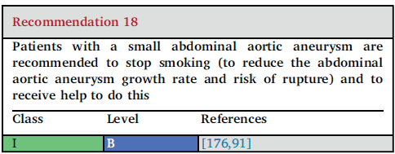
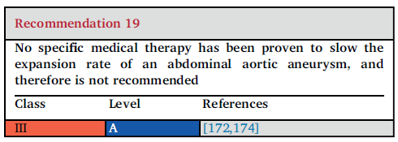
ESVS 2019 management guidelines for Abdominal Aorto-iliac Artery Aneurysms.

Slide 25
TRATAMIENTO Indicación de intervención en pacientes asintomáticos
Diámetro > 5.5 cm (IA).
Tasa de crecimiento > 1.0cm/año (IIB).
Mujeres y hombres jóvenes de buen riesgo quirúrgico, diámetro >5.0 cm (IIB).
ESVS 2019 management guidelines for Abdominal Aorto-iliac Artery Aneurysms.

Slide 26
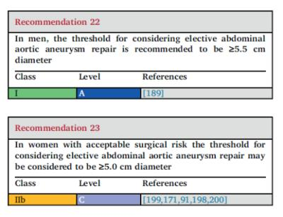
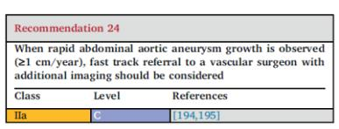
ESVS 2019 management guidelines for Abdominal Aorto-iliac Artery Aneurysms.

Slide 27
TRATAMIENTO Indicación de intervención en pacientes sintomáticos
Sintomáticos sin otra causa demostrable de dolor abdominal 24-48 horas.
Signos de preruptura o ruptura por angioTAC o TAC simple.
Reparo no indicado: esperanza de vida limitada.
ESVS 2019 management guidelines for Abdominal Aorto-iliac Artery Aneurysms.
Notes:
la reparación electiva de AAA no es recomendado en pacientes con esperanza de vida limitada,
p.ej. en pacientes con cáncer terminal o insuficiencia cardíaca grave. Una definición pragmática de "esperanza de vida limitada" es menos de 2-3 años.

Slide 28
RUPTURA
Alta sospecha en pacientes con factores de riesgo cardiovascular.
Dolor abdominal o lumbar súbito, asociado o no a síncope.
Con o sin compromiso hemodinámico.
Con o sin anemia.
Con o sin masa palpable.
Tratamiento:
Reanimación hipotensiva (PA 60-70mmHg).
Si se requiere administrar hemoderivados, no líquidos.
Considerar EVAR como primera opción en el AAA infrarenal.
ESVS 2019 management guidelines for Abdominal Aorto-iliac Artery Aneurysms.

Slide 29
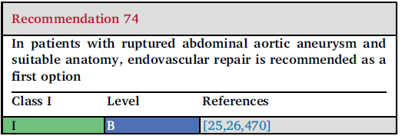
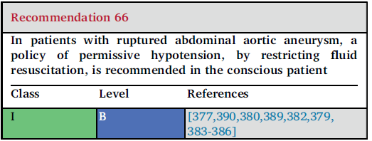
ESVS 2019 management guidelines for Abdominal Aorto-iliac Artery Aneurysms.

Slide 30
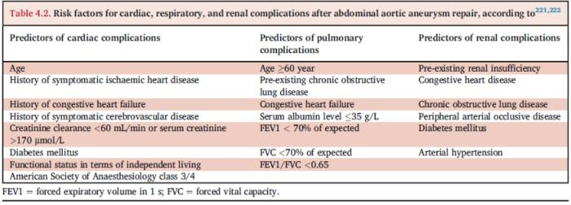
PREDICTORES DE COMPLICACIÓN
ESVS 2019 management guidelines for Abdominal Aorto-iliac Artery Aneurysms.
Notes:
Factores relevantes a considerar al realizar una reparación aórtica.
Se estima que las complicaciones cardíacas causan más de 40% de las muertes perioperatorias después de una cirugía no cardíaca
enfermedad arterial coronaria estable (CAD) no se benefician de la revascularización profiláctica antes de la cirugía vascular
revascularización no debe realizarse de forma profiláctica pero debe reservarse para pacientes con EAC inestable, aguda
infarto de miocardio, o aquellos considerados con un prohibitivo riesgo coronario para la reparación del AAA
Retrasar reparo electivo en stent coronario y antiagragacion dual
La enfermedad pulmonar puede aumentar la morbilidad perioperatoria y duración de la estancia hospitalaria en un grado similar a las complicaciones cardíacas
La radiografía de tórax de rutina antes de la reparación del AAA no se requiere ya que La TC de toda la aorta
El estado nutricional es un determinante importante de la mortalidad y morbilidad, complicaciones aumentaron con hipoalbuminemia
Estatinas perioperatorias (media de 30 a 37 días) redujo los eventos cardiovasculares adversos después de la cirugía vascular
La analgesia epidural proporcionó un mejor manejo del dolor, tasas reducidas de infarto de miocardio, más rápido
extubación endotraqueal con una incidencia reducida de posoperatorio insuficiencia respiratoria y estancias más cortas en el
unidad de cuidados intensivos (UCI).
La estenosis de la arteria carótida interna es alta entre los pacientes con AAA debido a factores de riesgo similares, sin beneficio en su detección de rutina en pacientes con AAA

Slide 31
TRATAMIENTO CIRUGÍA
Evaluar el riesgo quirúrgico.
Sustitución del segmento de aorta o exclusión del saco aneurismático.
Mortalidad en reparo quirúrgico electivo 2-6%.
Complicaciones tardías 9.4%.
Supervivencia:
60-75% a 5 años.
50% a 10 años.
Injertos:
Dacrón.
PTFE.
Sustancias antimicrobianas.
Criopreservado.
Rutherfords, Vascular Surgery and Endovascular therapy, Chapter 71, 9º Edition.
ESVS 2019 management guidelines for Abdominal Aorto-iliac Artery Aneurysms.
Notes:
PTFE aorto-iliaco
Sin datos que sugieran superioridad de uno a otro
Sustancias antimicrobianas (plata-triclosan) sin evidencia que apoye la uso rutinario de estos injertos para prevenir la infección del injerto aórtico, o que el remojo profiláctico con rifampicina del injerto reduce infección del injerto

Slide 32
TRATAMIENTO ENDOVASCULAR
Indicado en riesgo quirúrgico alto.
Esperanza de vida razonable.
Tasa de mortalidad perioperatoria de 1.2 a 1.8%.
Menor estancia hospitalaria.
Menor tiempo en UCI.
Recuperación temprana.
Buenos resultados a corto plazo.
Rutherfords, Vascular Surgery and Endovascular therapy, Chapter 71, 9º Edition.
ESVS 2019 management guidelines for Abdominal Aorto-iliac Artery Aneurysms.
Notes:
La viabilidad de EVAR y su éxito temprano y a largo plazo dependen de una evaluación basal fiable de la aorta
morfología, incluidas las zonas de apoyo para la fijación y el sellado, y medidas correctas para la selección apropiada de la endoprótesis vascular.
Vida razonable 2-15 años

Slide 33
TRATAMIENTO ENDOVASCULAR
Alto costo.
Necesidad de seguimiento periódico con imágenes.
Mayor reintervención en el primer año.
Se equipara mortalidad a cirugía abierta con los años.
Mayor tasas de complicación luego de 8 a 10 años:
Endofugas.
Presurización del saco.
Ruptura.
Rutherfords, Vascular Surgery and Endovascular therapy, Chapter 71, 9º Edition.
ESVS 2019 management guidelines for Abdominal Aorto-iliac Artery Aneurysms.
Notes:
La viabilidad de EVAR y su éxito temprano y a largo plazo dependen de una evaluación basal fiable de la aorta
morfología, incluidas las zonas de apoyo para la fijación y el sellado, y medidas correctas para la selección apropiada de la endoprótesis vascular.
Vida razonable 2-15 años

Slide 34
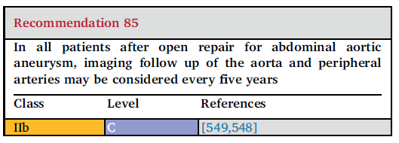
SEGUIMIENTO Cirugía abierta
Control clínico.
Evaluaciones al mes y cada tres meses por primer año, cada seis meses el segundo año y anual desde el tercer año.
AngioTAC cada 5 años.
ESVS 2019 management guidelines for Abdominal Aorto-iliac Artery Aneurysms.

Slide 35
ESVS 2019 management guidelines for Abdominal Aorto-iliac Artery Aneurysms.

Slide 36
SEGUIMIENTO Terapia endovascular
Control clínico.
Evaluaciones al mes, cada tres meses por el primer año, cada seis el segundo año, de forma anual después del tercer año.
AngioTAC.
Al mes y cada seis meses primer año.
Anual desde el segundo año.
ESVS 2019 management guidelines for Abdominal Aorto-iliac Artery Aneurysms.

Slide 37
ESVS 2019 management guidelines for Abdominal Aorto-iliac Artery Aneurysms.

Slide 38
GRACIAS

